Slide 1

早自修
7:50~8:05
MSSR晨讀
請安靜閱讀
8:05
交換改數卷1-5 B
提問檢討，
完成訂正，
請拿平板自主學習
Notes:
注意：若要變更此投影片上的影像，請選取該影像並將它刪除。然後按一下預留位置中的 [圖片] 圖示
以插入您自己的影像。

Slide 2
我們的約定～
1.預備鐘聲響，安靜回座位
2.上課不玩魔方，專心上課
3.除非上課需要，不碰平板
平板一律蓋上放在椅子下方
㊣遵守約定 老師安心 家長放心㊣

Slide 3
週三課表
綜班乳品國護眼數
打菜/量體溫、用餐
12:15潔牙、午睡

Slide 4

下課５分鐘～
記得喝水 上廁所 室外走走 望遠凝視
缺交作業 請靜思反省 加強學習
Notes:
注意：若要變更此投影片上的影像，請選取該影像並將它刪除。然後按一下預留位置中的 [圖片] 圖示
以插入您自己的影像。

Slide 5
第一節 綜合課
課本22-23
討論主題：與家人相處的成功溝通方法
分組討論：5分鐘
(每個人都要分享自己的方法【講重點】，再決定要報告的內容)
上台報告：3分鐘/組
老師講評：1分鐘/組(加分組Dojo分數)

Slide 6
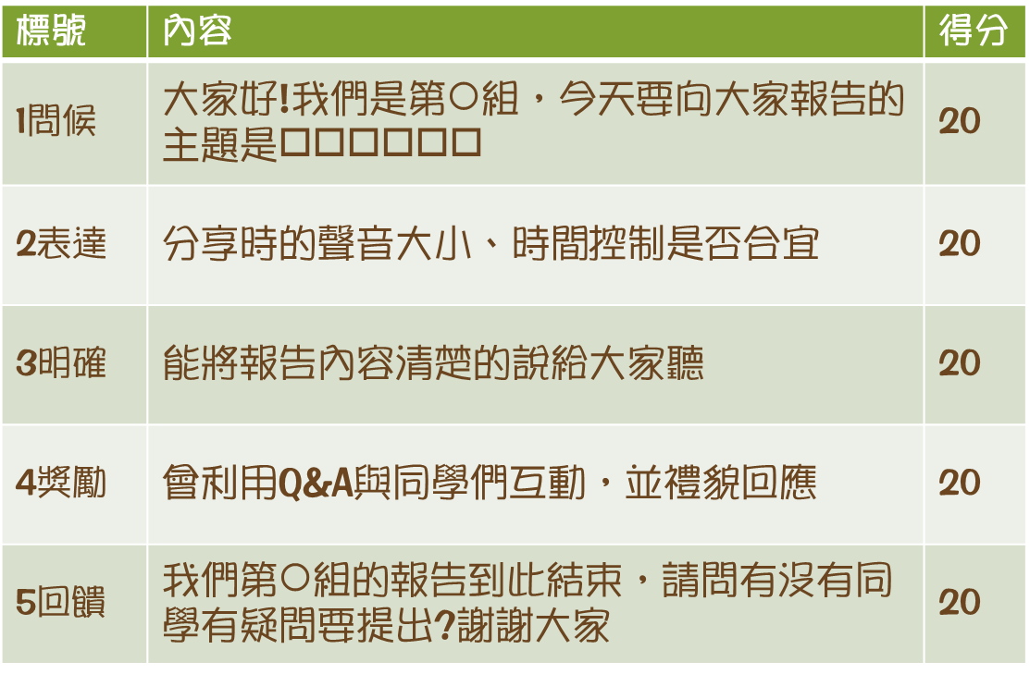

Slide 7
下課１０分鐘～
記得喝水 上廁所 室外走走 望遠凝視
缺交作業 請靜思反省 加強學習
Notes:
注意：若要變更此投影片上的影像，請選取該影像並將它刪除。然後按一下預留位置中的 [圖片] 圖示
以插入您自己的影像。

Slide 8
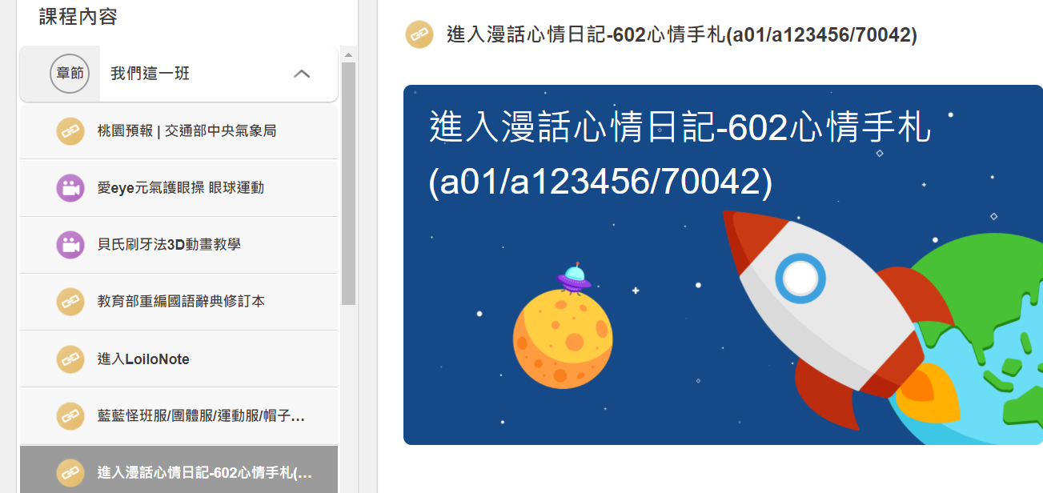
第二節 班級時間
學習吧-我們這一班
漫話心情日記
【602心情手札】
老師檢查通過自主學習
帳號 | a01(座號)
密碼 | a123456
邀請碼 | 69515

Slide 9

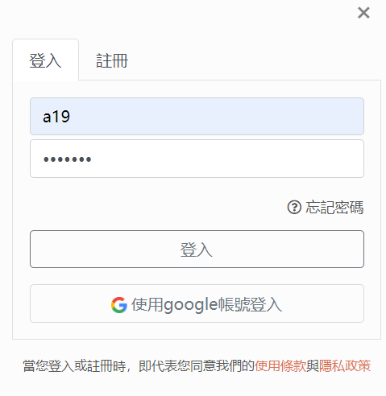
帳號a01(座號)密碼a123456

Slide 10
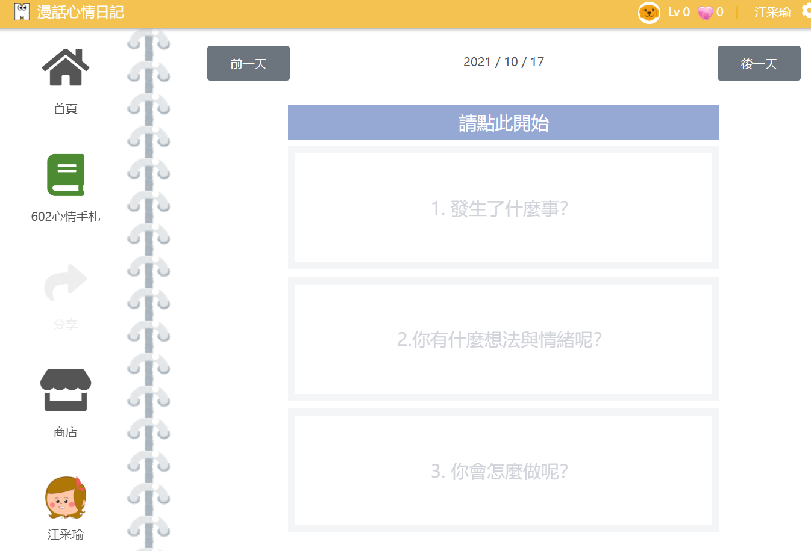
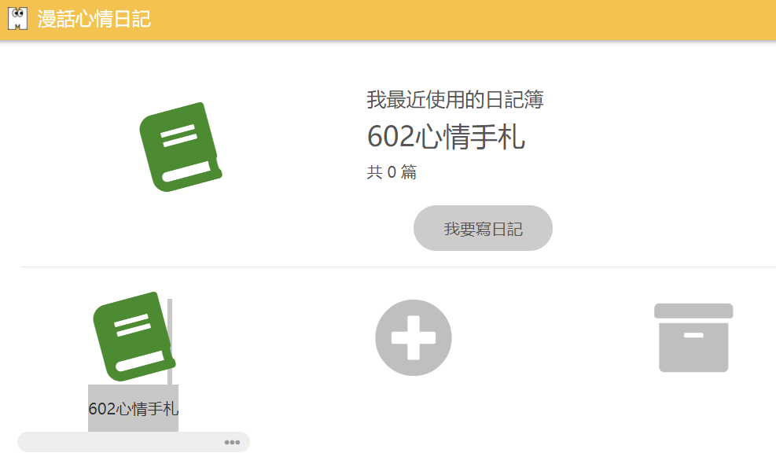
按【我要寫日記】

Slide 11
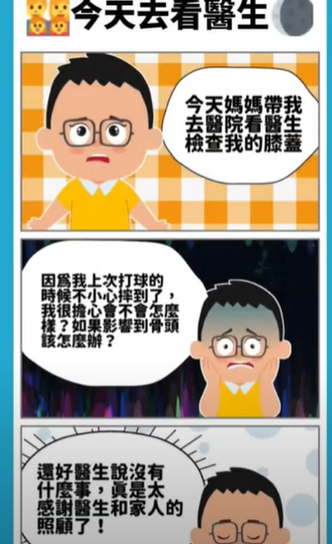
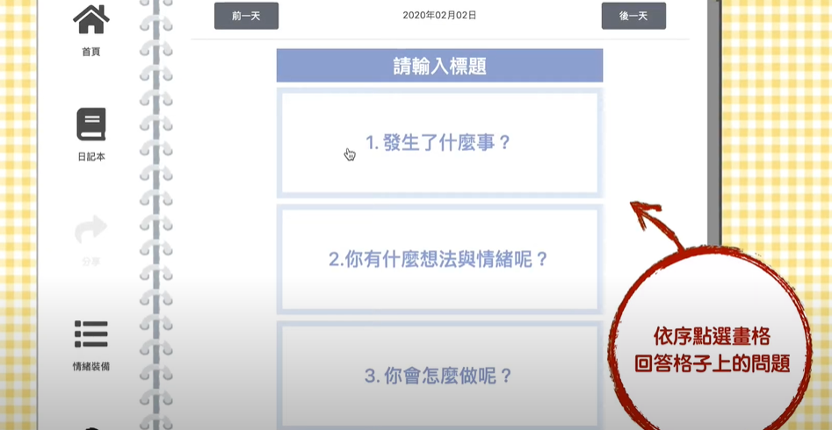
看影片【漫話心情日記使用流程】
換你試試看，完成自己的專屬漫畫日記

Slide 12
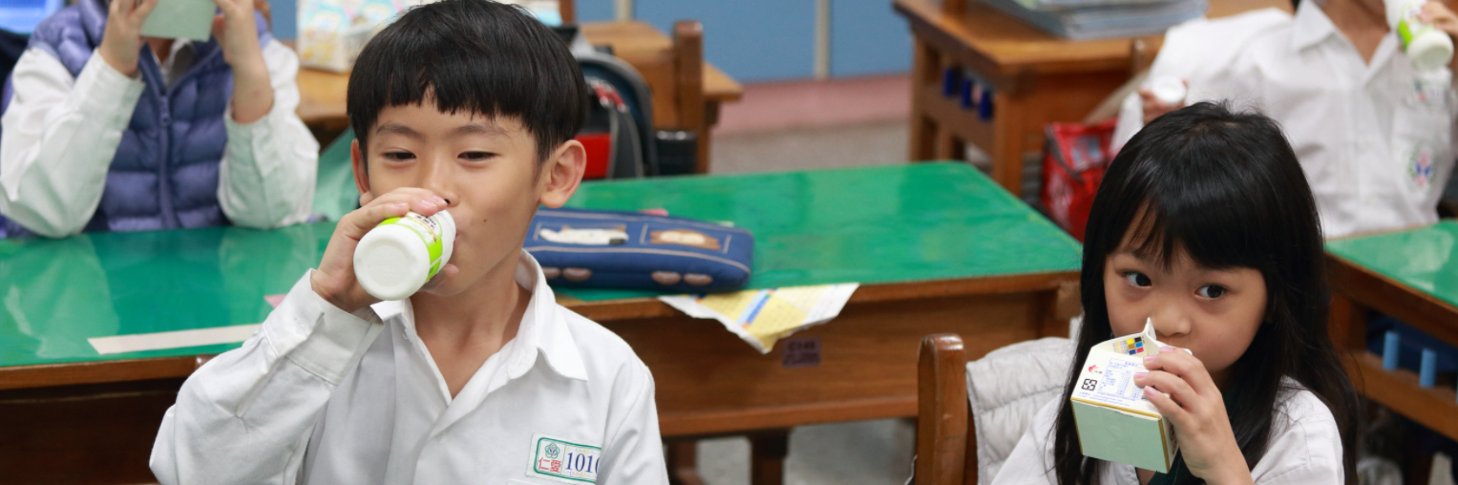
下課15分鐘～喝完乳品再下課
容器洗乾淨 回收排整齊 桌面收乾淨 椅子靠攏再離開
缺交作業 請靜思反省 加強學習
Notes:
注意：若要變更此投影片上的影像，請選取該影像並將它刪除。然後按一下預留位置中的 [圖片] 圖示
以插入您自己的影像。

Slide 13
第三節 國語課護眼完再下課
英單小考依成績寫筆記
下周一恢復1200單考試
學習吧-考前猜題
請完成國4-7課(每課15題)
先逐題討論 再上架試題
計時賽3分鐘/課 成績80↑加整組Dojo成績

Slide 14
第四節 數學課
考前 模擬考
數1-5卷B
寫完請檢查2遍!
70分以下，
請再加強練習一次!!
今日線上作業
因材網5-6
今日紙本作業
數作20-21
11:50收平板

Slide 15
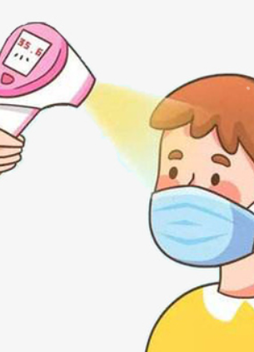
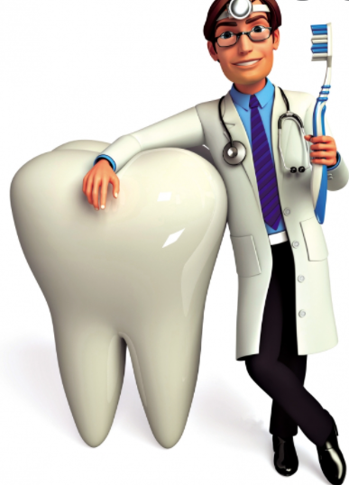
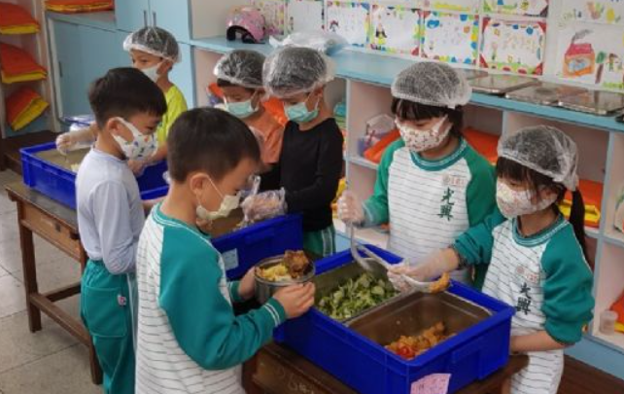
午餐時間
１２：１５潔牙
１２：２５午睡
★整理抽屜書包
Notes:
注意：若要變更此投影片上的影像，請選取該影像並將它刪除。然後按一下預留位置中的 [圖片] 圖示
以插入您自己的影像。

Slide 16
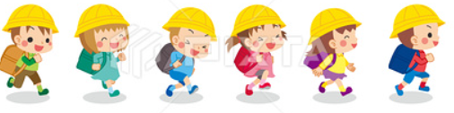
整理抽屜 椅下淨空
地面整潔 桌子對線
檢查物品 排隊放學
聽廣播進行防疫分流放學
Notes:
注意：若要變更此投影片上的影像，請選取該影像並將它刪除。然後按一下預留位置中的 [圖片] 圖示
以插入您自己的影像。

Slide 17
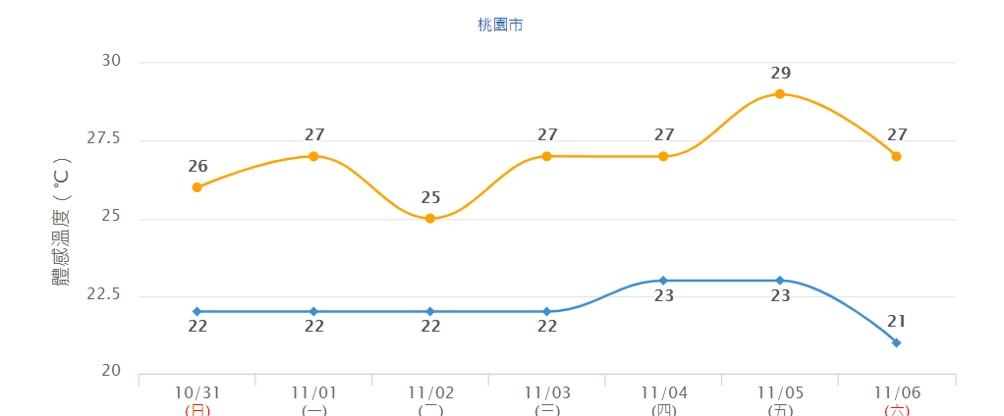
學習吧-我們這一班-桃園天氣預報
隨時留意天氣變化，請保重身體!

Slide 18

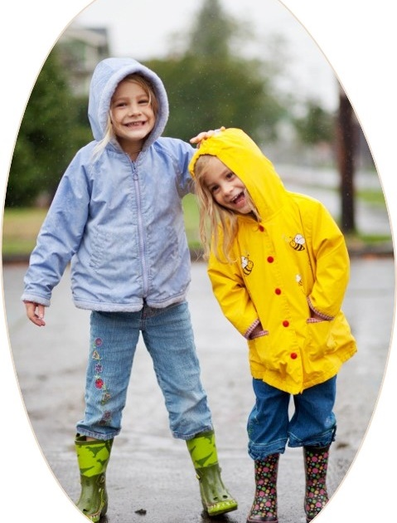

天雨帶雨具
天冷帶外套
Notes:
注意：若要變更此投影片上的影像，請選取該影像並將它刪除。然後按一下預留位置中的 [圖片] 圖示
以插入您自己的影像。

